Slide 1
Lab Seminar
IIP LAB
Inpyo-Hong

Slide 2
IIP LAB
01. Proposed Structure
02. Introduction 03. Evolution Stage of Crypto Influenced AI (CIAI)
04. Crypto-Protected AI (CPAI)
05. Future Roadmap
06. Review
Contents

Slide 3

IIP LAB
Proposed Structure
Publish
공개키
Encryption
Decryption
비밀키
암호인증
Soft
max
Model
Predict
학습자

Slide 4
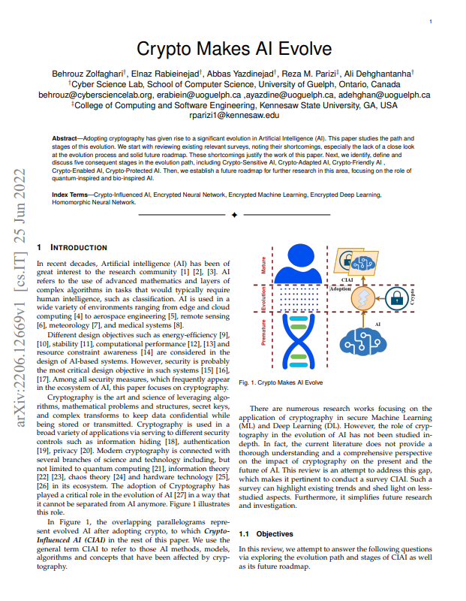
IIP LAB
Paper Information
Title : Crypto Makes AI Evolve
Author : Behrouz Zolfaghari et al.
ArXiv preprinted paper
Citation: 1
Submitted Date: 2022.06.25

Slide 5
IIP LAB
Introduction
Crypto vs AI (Before 2017)
암호
Support
AI
AI를 통한 암호학의 발전에 중점을 맞춘 연구

Slide 6
IIP LAB
Introduction
Crypto vs AI (2017 ~ Current)
AI
Support
암호
암호화를 통한 AI보안 연구는 체계적으로 정리되지 않음

Slide 7
IIP LAB
Introduction
Paper’s objectives
AI의 암호화를 위해 어떤 단계를 거쳤는지 분석
현재 AI보안에서 추가적으로 갖춰야하는 기능이 무엇인지 제안
미래 CIAI(Crypto-Influenced AI)에서 적용가능한 역할은 무엇인지 제시
AI 및 암호화기존추세에서 CIAI의 미래 예상

Slide 8
IIP LAB
Evolution Stage of CIAI
CIAI(Crypto-Influenced AI) 의 발전방향 및 분야
CSAI
CAAI
CFAI
CEAI
CPAI
CSAI (Crypto-Sensitive AI) : 암호문이 악성/정상 암호화 여부인지 판단
CAAI (Crypto-Adapted AI) : 암호화된 데이터를 판단 ➔ AI모델 처리 시 배제
CFAI (Crypto-Friendly AI) : 암호화된 데이터로 AI가 학습
CEAI (Crypto-Enabled AI) : AI를 통해 암/복호화 기능 개선 (ex. 복잡한 암호문 작성)

Slide 9
IIP LAB
Crypto-Protected AI (CPAI)
AI + 암호
AI 관점: AI모델이 암호화로 보호
암호 관점: 발전된 AI의 활용으로 더욱 강력해진 암호화 기술

Slide 10
IIP LAB
Crypto-Protected AI (CPAI)
보안 AI (Secure AI)
대표 DL모델 공격방법 1) Inversion Attack 2) Extraction Attack 3) Poisoning Attack 4) Adversarial Attack
대표 방어 대응책 1) 보안평가 매커니즘 2) 훈련/검증 단계 대응 매커니즘 3) 데이터 보안 매커니즘

Slide 11
IIP LAB
Crypto-Protected AI (CPAI)
훈련/검증 단계 대응 매커니즘
완전 동형 암호를 통한 AI학습 (2017~Current)

Slide 12
IIP LAB
Crypto-Protected AI (CPAI)
완전동형암호란 : 평문과 암호문의 연산결과가 같은 값을 가지는 암호화 방식 (1978)
10
+
15
=
25
평문
Mod 4
Mod 7
Mod 4
Mod 7
Mod 4
Mod 7
암호화
2
3
3
1
1
4
1
5
4
복호화
Mod 4
Mod 7
25

Slide 13
IIP LAB
Crypto-Protected AI (CPAI)
완전동형암호의 단점 1) 다양한 공격 시나리오에 대한 검증 이루어지지 않음 2) 타 암호 대비 속도 저하 (RSA=1ms, 완전동형암호=수백ms) 3) 반복 연산 시 생기는 노이즈 제거를 위해 Bootstrapping과정을 거침

Slide 14
IIP LAB
Crypto-Protected AI (CPAI)
완전동형암호의 장점 1) 암호화된 데이터를 복호화 없이 연산 가능 ➔ 암호화 후 성능저하 없이 기계학습 2) 해커가 데이터를 유출해도 볼 수 없음 (데이터 보존) ➔ 민감데이터 활용가능 (ex. 의료데이터, 금융데이터) 3) 향후 양자컴퓨팅에서도 보호될 수 있는 4세대 방어기법

Slide 15
IIP LAB
Crypto-Protected AI (CPAI)
완전동형암호의 AI 응용 1) 완전동형암호로 AI모델의 Backdoor Attack을 막을 수 있음을 증명 (A.Dalvi et al. ,2021) 2) 서버 정보유출을 방지하며 학습할 수 있는 Deep-Learning & 동형암호화 결합 모델 제안 (S.Moriai, 2019) 3) 블록체인, 완전동형 암호화, Deep-Learning 사용으로 차량 네트워크 데이터에 대한 예측모델 제안 (J.Paul et al. 2021)
1) “Securing neural networks using homomorphic encryption,” in Proceedings of International Conference on Intelligent Technologies (CONIT), Hubli, India, June 2021. 2) “Privacy-preserving deep learning via additively ho- momorphic encryption,” in Proceedings of IEEE 26th Symposium on Computer Arithmetic (ARITH), Kyoto, Japan, June 2019.
3) “Privacy-preserving collective learning with homomorphic encryption,” IEEE Access (Early Access Article), pp. 1–10, 2021.

Slide 16
IIP LAB
Future Roadmap
Bio-Inspired AI
바이오 vs AI ➔ 독립적인 연구 최근 AI분야의 발전 ➔ 바이오 + AI 융합 연구가 활발히 수행 중 Limitation : 바이오AI 적용 시 보안 문제 간과, 정보 유출 타격이 매우 큼 ∴ 추후 바이오AI 융합 시 보안위협에 대비하는 연구가 수행되어야 함
Quantum-Inspired AI Current : AI의 발전 ➔ 암호학의 발전에 기여 Future : 양자 컴퓨팅 ➔ 기존 AI의 데이터처리 한계 극복 ➔ 더욱 견고한 암호학

Slide 17
IIP LAB
Review
공개키/비밀키 기반 암호화의 한계
현재 매우 막강한 암호화 방식 ➔ 향후 양자컴퓨팅 발전 시, 무력화
미래지향적 관점: 차세대 암호화방식을 AI모델에 적용하는 것이 적합
완전동형암호 기반 방어기법의 적대적공격 검증 X 완전동형암호 vs 적대적공격 ➔ 독립적인 연구 수행 중 Future work : 완전동형암호의 적대적공격 안전성 검증 연구 분석

